Slide 1

整合营销传播系统
什么是IMC？
为什么要IMC？
如何做IMC？

Slide 2
“我知道，
我的广告费中有一半是浪费掉的….
问题是我不知道哪一半。”
-Wallernuck, a Philadelphia Businessman

Slide 3
什么是IMC？IMC定义-1
“以消费者为核心，重组企业行为和市场行为，综合协调地使用各种形式的传播方式，以统一的目标和统一的传播形象、传播一致的产品信息，实现与消费者的双向沟通，迅速树立产品品牌在消费者心目中的地位，建立产品与消费者长期密切的关系，更有效地达到广告传播和产品行销的目的。”
-上海交通大学王方华教授-

Slide 4
什么是IMC？IMC定义-2
“整合各种传播技能与方式，为客户解决市场的问题或创造宣传的机会。”他们在策略发展的源头就进行整合，以零基础的方式，认定所有技能都平等，根据客户问题来运用传播技能，同时也谨记在心，并不是所有客户都需要所有的传播技能，但凡是运用两种以上的技能就该有整合的动作。而整合传播的基本概念就是协力，不同的乐器，必要时能够一起合奏，并且演奏出悦耳的和谐音乐。 ”
-台湾奥美广告公司-

Slide 5
什么是IMC？IMC定义-3
“ 一种作为营销传播计划的概念。确认一份完整透彻的传播计划有其附加价值存在。这份计划应评估各种不同的传播技能在策略思考所扮演的角色――例如一般广告、直效回应、销售促进、以及公共关系－－并且将之结合，透过天衣无缝的整合以透过清晰、一致的讯息，并发挥最大的传播效果。”
-美国广告协会的定义-

Slide 6
什么是IMC？IMC定义-4
“美国西北大学麦迪尔新闻研究所的营销传播学院的教授群发展出来的操作性定义为“IMC是在一段时间内，发展并执行针对消费者的各项说服传播策略的过程。IMC的目的是去影响特定阅听众的行为。IMC会使用 所有和目标阅听众相关的，研究他们会接受的沟通方式。总之，IMC的过程起自于消费者或者顾客，并且会影响到后来传播策略的发展，包 括形式和方法。”整合营销传播会使用到所有可能传达企业或品牌讯息的可能管道，这些接触 消费者的可能管道包括电视广告、杂志广告、网际网络上的讯息、购物点 或其它任何可能的讯息管道。”
-美国西北大学麦迪尔新闻研究所营销传播学院教授群-

Slide 7
为什么要IMC？营销传播发展的阶段
1、 广告分离期：广告主负责广告制作，广告公司负责媒体购买，二者各自独立进行，在运作上是完全分离的。
2、 全面服务期（Full Service Stage）：广告公司受到企业的全面委托，负责包括广告调查、策划、制作、以及媒体购买的全部广告业务，提供全面的广告服务。
3、 传播分离期：与企业营销活动有关的所有传播活动分别由不同的专业机构负责，例如，广告公司负责广告和促销作业，企业或者公关公司负责公关业务，企业或者专业的事件营销公司负责赞助活动，CI事件公司负责事件CI，包装设计公司负责设计包装，直接邮寄广告公司负责直接邮寄广告业务。这显示专业化的分工。
4、 传播整合期：与企业营销活动有关的各种传播活动统一运作，在企业内部由营销经理人（或整合营销传播总监）负责，在企业外部则交由独立的整合营销传播公司负责。整合传播是以专业化的分工为基础的整合运作。

Slide 8
为什么要IMC？整合营销传播的背景
  讯息可信度的下降
  数据库营销的成本下降
  大众媒体传播的费用上升和效果下降
  营销传播代理公司的兼并与收购盛行
  媒体与受众的更加细分
  平价产品与同质性产品增加
  信息科技的变动

Slide 9
为什么要IMC？整合营销方案的特质
1、“战役连续性”：
  指所有透过不同营销传播工具在不同媒体传播的讯息都应彼此关联呼应。战役连续性强调在一个营销传播战役中所有包括物理和心理的要素都应保持一贯性。
    “物理连续性”是指在所有营销传播中的创意要素要有一贯性。比如在一个营销传播战役中可由使用相同的口号、标签说明，以及在所有广告和其它形式的营销传播中表现相同的行业特性等。
    “心理连续性”也同样重要，它是指对该机构与品牌的一贯态度。它是消费者对公司的“声音”与“性格”的知觉。这可透过贯穿所有广告和其它形式的营销传播的一贯主题、形象或语调等来达成。

Slide 10
为什么要IMC？整合营销方案的特质
2、“战略导向”：
  它是设计来完成战略性的公司目标。必须有助于完成本机构的战略目标－－例如销售量、市场份额、以及利润目标等。能够促使一个营销传播战役整合的，就是其战略焦点。讯息必须设计来达成特殊的战略目标，而媒体则必须透过有利于战略目标的考虑来对其进行选择。

Slide 11
为什么要IMC？“整合”: 多重的意义
整合营销传播是一个战略的概念，
其中“整合”包含多重的意义：
● 不同工具的整合：各种营销传播工具用“一个声音”，互相配合，实现传播的整合。
● 不同时间的整合：在与消费者建立关系的各个不同时期、不同阶段，传播的信息应该协调一致。
● 不同空间的整合――品牌强求化：全球品牌在不同国家和地区，应传达统一的定位、形象、和个性。
● 不同利害关系者的传播整合：与公司各种不同的利害关系者（中间商、零售商、客户、股东、政府……）传播时，应保持公司统一的形象。

Slide 12
为什么要IMC？邓肯的“整合层级模式”
1) 形象的整合: 一个外观、一个声音、强烈品牌形象焦点
Ex: 3M
2) 持续一致的声音: 一致的声调与外观、对不同的受众保持协调一致的讯息（客户、同行、供应商等等）
Ex: Hallmark,可口可乐
3)良好的倾听者: 诱发双向沟通、透过免费电话、调查、商展、等等促进回馈、焦点是长期关系
Ex: Anderson 窗户、Saturn汽车
4)世界级公民：社会、环境意识、强烈公司文化、焦点在更广的社区
Ex:Ben & Jerry’s, 苹果牌电脑, 本田汽车

Slide 13
为什么要IMC？ IMC的发展层次
（1）认知整合的需要
  是最基础的形式，只是要求营销人员明了或认知整合营销传播的需要而已。例如，某个媒体策划人员在从事替某位总统候选人购买媒体和投放广告的时候，他应认知到，不同媒体类别间和相同媒体类别内的不同媒体载具都应选择，以反映此政治候选人的一致形象。这是实现整合营销传播的第一步。

Slide 14
为什么要IMC？ IMC的发展层次
（2）形象整合
  第二步牵涉到确保讯息/媒体一致性的决策。“讯息/媒体一致性”是指一则广告的文字与视觉要素间达成的一致性，以及不同媒体载具上投放广告的一致性。也就是说，图象要强化和补充文字的讯息。虽然每则广告都必须有些许差异，以适应某个媒体载具的编辑功能或节目内容，但它必须与其它媒体载具投放的广告一致。
    EX：惠普科技公司电脑产品部的战略策划与客户数据经理蓝布卡给整合营销传播所下的定义，就从形象的一致性角度出发。她认为整合营销是“贯穿营销组合的讯息与视觉主题的整合，以便在市场中把讯息的冲击最大化。在所有的营销传播板块中必须清楚传播一致性的某个使用者的利益点（卖点）。”

Slide 15
为什么要IMC？ IMC的发展层次
（3）功能整合
  第三个发展的层次是与功能整合有关。“功能整合”是指，把不同的营销传播方案编制出来，作为服务于营销目标（如销售额和市场份额）的直接功能，这个过程。也就是说，每个营销传播要素的优势和劣势都经过分析，并为了达成特定营销目标而结合起来。

Slide 16
为什么要IMC？ IMC的发展层次
（4）协调的整合
  发展的更高一层是协调的整合――人员推销功能与其它营销传播要素（广告、公关、销售促进、以及直效营销等）被直接整合在一起。这意味着，各种手段都用来确保人际营销传播与非人形式的营销传播的高度一致。即推销人员所说的内容必须与广告内容一致。

Slide 17
为什么要IMC？ IMC的发展层次
（5）建基于消费者的整合
  整合营销传播发展的第五层次是说，营销策略必须在了解消费者的需要和欲求锁定目标消费者，并给产品定位后，才能策划。整合营销传播的这个阶段称为“建基于消费者的整合”。换句话说，营销战略已经整合，反映了战略定位的讯息到达了目标消费者的心中。

Slide 18
为什么要IMC？ IMC的发展层次
（6）建基于风险共担者的整合
  整合营销传播的第六层次是“建基于风险共担者的整合”。这里，营销人员应认识到目标消费者不是本机构应该传播的唯一组群，其他共担风险的经营者也应该包含在总体的整合营销传播战役之内，例如本机构的员工、供应商、配销商、以及股东等都应包括在内，甚至于还应对所在社区和某些政府单位等作必要的说明。

Slide 19
为什么要IMC？ IMC的发展层次
（7）关系管理的整合
要向不同的风险共担者作出有效传播，本机构必须发展有效的战略。这些战略不只是营销战略，还有制造战略、工程战略、财务战略、人力资源战略、以及会计战略等等。也就是说，为了加强与组织风险共担者的关系，本机构必须在每个功能环节内（制造、工程、研发、营销、财务、会计、人力资源等等）发展出管理战略以反映不同职能部门的协调。

Slide 20
如何做IMC？-1
（1）同一外观法
  在营销传播的所有形式中采用同一的颜色、图案、及识别符号。例如，某个公司聘请一家广告代理公司为其某项产品发展一个广告战役，但决定由公司内部自己发展其它传播材料。在这状况下，这公司必须把那些自行发展的材料保持一种“外观”，在颜色、视觉、以及识别符号的处理上与广告代理公司发展的广告保持一致。
  这个方法的缺点在于，所有营销传播形式的外观即使统一了也仍然不够充分，必须要有战略焦点，整合营销传播只有在掌握了战略营销焦点的系统模式之后，才能发挥效果。

Slide 21
如何做IMC？-2
（2）主题线方法
  这个方法常被营销人员在协调所有围绕其广告的营销传播形式时采用。目标在使用非广告的营销传播形式去激发消费者记住广告讯息。
    广告回忆的提示，例如重要的视觉设计或响亮的口号，可以放置在销售点展示或作为包装。这些提示能够协助消费者记忆广告讯息。
    如果也从收音机听到与电视广告同样的文稿内容，则消费者会把该则电视广告记得更好。
    在投放电视广告前，营销人员可以在电台广播和平面媒体投放与电视广告相关联的广告。在这状况下，平面与广播广告担当“药引”的任务，一旦电视广告终于投放，就会增加消费者的动机去看完电视广告。
    电视广告可被视为包含许多不同的要素，营销人员能够在不同的时间选择来作不同方式的搭配。

Slide 22
如何做IMC？-3
（3）供应面的策划方法
  许多传播公司提供了一套营销传播服务的系统，外表上有整合的样子。例如，某家广告代理公司可能承包了当地有线电视台、几家广播电台，以及一家地方报纸的广告业务，它能提供“配套广告服务”，它允许当地的广告主可以在有线电视、电台、以及地方报纸上同时投放广告，价格非常迷人。这家广告代理公司给预期的企业推销这个“配套广告”所强调的优点就是整合营销传播，也就是说，这广告代理公司会给广告主创造统一外观、统一主题、同时会把广告投放到不同媒体载具上去。
  这个方法的主要缺点是，“配套广告”可能并不适合企业客户的正确需要。有些客户可能一下子就跳上宣传车，以为自己捡到一个大便宜，但可能得不偿失，因为这个交易并不一定能带来真正价值。

Slide 23
如何做IMC？-4
（4）特设会议的方法
  许多营销人员尝试整合其营销传播方案的不同要素，办法就是把有关各部门召集来开“特设会议”。例如，让代表不同利益的的不同人马出席会议，并取得共识。这特设的会议组员包括广告公司来的客户主管、公关代表、销售促进机构的销售人员、以及营销调研人员等等。这个会议由营销总监组织和领导。不同供应商的代表纷纷表达他们对营销传播的理念，然后讨论尽量统一脉络的方法。
  这方法的主要缺点是这个过程似乎没有效率。因为没有任何模式或计划指导他们形成整合力。其次，这个会议结果可能受团体动力激荡影响，某些部门意见或态度由于具有强势，可能压倒别人，从而主导整合的过程朝向不正确的方向发展。

Slide 24
如何做IMC？-5
（5）立基于消费者的方法
  立基于消费者的整合营销传播方法有三种：一个是由舒兹教授与田那本、劳特朋等人发展出来，另个则由营销传播专家莫尔与梭森共同发展，第三个是由施吉根据舒兹模式以系统观点修正出来的 ：

Slide 25
如何做IMC？-5
5.1 “莫尔－梭森”模式
1、确认市场
2、立基于“购买循环阶段”（“知道－接收－偏好－找寻－购买－使用－满意” ）去细分市场
3、确认每个目标市场区隔的传播讯息和媒体载具
4、组合资源
5、评估方案的效果

Slide 26
如何做IMC？-5
5.2 “舒兹模式”模式：
（1）资料库发展
  资料库发展涉及有关产品用户（消费者）信息的搜集与组合，包括人口统计、心理统计、购买历史、产品类别网络等等。
（2）区隔化
  消费者被区分为我牌忠实用户、竞争品牌用户、和游离用户，再按照这些区隔发展消费者档案。

Slide 27
如何做IMC？-5
5.2 “舒兹模式”模式：
（3）接触管理
  接触管理是个程序，营销人员决定与既有客户或潜在客户进行营销传播的时间、地点、与场合。舒兹把接触管理提高到战略的层次。
（4）传播战略
  营销人员在此阶段需决定消费者应该从传播中获取什么要点，传播将导致消费者采取何种行动。也就是说，营销人员试图确认可能的最有效讯息。传播目的是要在现有消费者或潜在消费者范畴内以及品牌网络中创造出变化，有利于营销目标的行为变化。

Slide 28
如何做IMC？-5
5.2 “舒兹模式”模式：
（ 5）营销目标
  讯息必须诱发某种外显的行为，而这行为可以被察觉和用来作与营销目标相关的测量。例如：
-对我牌忠诚用户要维持或增加产品使用
-对竞争品牌用户要造成产品试用、扩大用量、或建立对我
牌忠诚
-对游离用户要争取或扩大我产品使用

Slide 29
如何做IMC？-5
5.2 “舒兹模式”模式：
（6）营销工具
  营销人员使用营销组合（产品、价格、通路、推广）作为营销传播工具以执行传播战略和达成预定的营销目标。讯息不单单透过营销传播要素（如广告、公关、销售促进等等）传播，产品本身，包括它的包装、定价、配销方式等，都个别地传播一种不同的讯息。最大的问题就在于要确保横跨营销组合各要素的讯息一致性。

Slide 30
如何做IMC？-5
5.2 “舒兹模式”模式：
（7）营销传播战术
  营销人员选择各种战术，诸如广告、直效营销、销售促进、公共关系、以及事件营销等来执行传播战略并完成营销目标。

Slide 31
如何做IMC？-5
5.3 Sirgy的“系统模式”：
  主张“程序”的中立性，强调程序而非内容。
  在系统内部各子系统的衔接与发展方面，他采用广告界和营销界通用的“FCB策划模式”、波特的营销战略模式（产品差异化、成本领导、焦点法则）及有关定位战略与定位方法的标准方式，同时也采用波士顿咨询公司的决策矩阵、和“多因素编序模式”等在企业战略界很普遍的模式。

Slide 32
如何做IMC？-5
5.3 FCB策划模式确认四种传播战略：
1、告知型（思考者）：
营销传播战役要集中在品牌知名度和教育消费者。
2、感性型（感觉者）：
突出品牌态度或偏好自我营销传播战役的目的。
3、习惯塑造型（实践者）：
透过“品牌试用/购买”和“品牌学习”作为营销传播战役的目标。
4、自我满意型（反应者）：
把战役目标咬住“品牌试用/购买”和“品牌态度/偏好”。

Slide 33
Sirgy的“系统模式”
  公司方案使用三个层级――公司、营销、与营销传播。营销传播方案在决策树的底层，被视为是营销传播组合的要素。营销传播组合由营销传播战略指导。但营销传播战略则被视为上一层级，也就是营销组合的一个要素。而这个要素（营销组合）又由营销战略指导。营销战略同样被视为公司组合的一个要素，当然要由公司战略指导。
  上一层级的程序通常被认为是指导相关下一层级的“战略”，而那程序的要素（下一层级的各程序是设计来执行上一层级的相关程序的）通常被认为是“战术”或“战略组合”。战略决定并指导战术，战术必须服从并服务于战略。

Slide 34
Sirgy的“系统模式” -公司层次
公司层级战略有：成长、维持地位、收割、扬弃、以及创新。
组织透过一个战略组合来执行公司层级的既定战略，这战略组合指用来完成上级总体战略目的的所有被执行的程序要素。
公司层级的战略组合包括与研究发展、工程、制造、财务、会计、人事、以及营销等等组织程序。

Slide 35
公司战略
公司战术（战略组合）
公司目标
成长
营销
研究发展
工程
制造
人事
财务
会计
极大化销售量与市场份额
维持地位
营销
研究发展
工程
制造
人事
财务
会计
极小化销售量与市场份额的负面变化x％

Slide 36
收割
营销
研究发展
工程
制造
人事
财务
会计
极大化利润
创新
营销
研究发展
工程
制造
人事
财务
会计
建立或增加销售量以及获取市场领导地位（透过高市场份额）
扬弃
营销
研究发展
工程
制造
人事
财务
会计
极大化现金流量
注：战略组合要素中的红字表示主要焦点或应于强调。

Slide 37
Sirgy的“系统模式” –营销层次
营销战略通过“定位”（重视、强调、以及传播品牌的特殊优点给目标消费者）来操作。
每个定位战略必须透过营销调研来操作，而正确的模式可用来指导调研。（参见下图）
营销战略有许多模式，最普遍的就是波特的竞争战略模式，它有三个主要营销战略：
（1）产品差异化；
（2）成本领先；
（3）焦点法则。

Slide 38
（1）差异化营销战略
如果产品具有消费者重视的某些独特优点，是业界竞争品牌所没有的，那便可以增加营销绩效。
独特性可以表现于产品（如产品设计、服务、多样性等）、价格（如价格暗示地位与声望）、配销通路（如每个配销商都有很好的服务）、业界营销传播（如产品与某位明星代言人联想起来）。
把焦点放在一个独特的有价值的营销组合向度上，就是定位。

Slide 39
（1）差异化营销战略
定位学者已经发展出许多定位技术，例如：产品属性、无形因素、客户利益、相对价格、低价位、用途/应用、用户/消费者、明星/人物、生活形态/个性、产品档次、竞争者、国家/产地来源。
每个定位技术反映了对所选的营销组合因素的特别强调，可以分组如下：

Slide 40
（1）差异化营销战略
强调产品的定位战略：
● 产品档次定位法
● 产品属性定位法
● 无形因素定位法
● 竞争者定位法
● 产品来源定位法
强调价格的定位战略：
● 相对价格定位法
强调通路的定位战略：
● 品牌经销商挂钩定位法
● 经销商位置定位法
● 经销商服务定位法
强调营销传播的定位战略：
● 明星或代言人定位法
● 生活形态或个性定位法

Slide 41
定位战略
营销组合战略
营销目标
产品属性定位法
产品
价格
通路
营销传播
建立、增加或维持品牌联想与x属性的关系
无形因素定位法
产品
价格
通路
营销传播
建立、增加或维持品牌联想与x无形因素的关系
产品类别定位法
产品
价格
通路
营销传播
建立、增加或维持品牌联想与产品类别的关系
竞争者定位法
产品
价格
通路
营销传播
建立、增加或维持品牌与/或联想与竞争对手领导品牌x的关系
产地来源定位法
产品
价格
通路
营销传播
建立、增加或维持品牌联想与国家或产地来源的关系

Slide 42
相对价格定位法
产品
价格
通路
营销传播
建立、增加或维持品牌联想与品质－价格的关系
产品经销商挂钩定位法
产品
价格
通路
营销传播
建立、增加或维持品牌联想与x经销商的关系
经销商位置定位法
产品
价格
通路
营销传播
建立、增加或维持品牌联想与经销商位置x的关系
经销商服务能力定位法
产品
价格
通路
营销传播
建立、增加或维持品牌联想与经销商x的服务能力的关系
明星或人物定位法
产品
价格
通路
营销传播
建立、增加或维持品牌联想与x明星或人物的关系
生活形态或个性定位法
产品
价格
通路
营销传播
建立、增加或维持品牌联想与生活形态或个性的关系

Slide 43
（2）成本领先战略
降价和促销条件的确能引起消费者的动机。
  第一个动机是囤积商品。有些品牌的忠实消费者利用折扣的机会，囤积商品。
  另个动机是接受诱引转换品牌。
  试用品牌也可能是一个动机：没有使用过这个产品类别的消费者可能决定试购恰巧降价的某品牌产品，以降低他们在未知产品领域的风险。

Slide 44
（2）成本领先战略
实现“低价定位法战略”的营销组合的最主要要素是“价格”。资源应该配置如下：
（1） 进行定价调研，探知哪种价格水平才能把我牌产品与竞争品牌区隔，并被大多数目标消费者察觉廉价。必须把价格定得比多数竞争品牌低，但要低到什么程度，是一个关键。在定价心理学的文献中，有个模式叫“价格差异化门槛”，根据的观念是“可察觉的差异”原则。
（2） 制定一个价格水平，可以被目标消费者察觉到“物美价廉、物超所值”。
（3） 向目标消费者传播这个价格水平远低于产品的对应价值。

Slide 45
（3）焦点法则战略
“焦点法则”指为客户的需求量身定作特供的产品或服务，以满足某个细分的市场区隔。
营销战略涉及两个主要决定：市场选择与定位。
  “市场选择”指确认公司产品所有可能的市场，然后审慎决定进入某些市场、和漠视某些市场。营销经理人利用某些区隔准则来细分市场，再分析每个市场区隔的生存能力。
  “区隔”是客户组群，或同质的消费者集合――具有相同属性需求的、可以被确认的客户组群。通过区隔市场后，便可架构“产品－市场矩阵”，可明确事业单位的定位，作为有关公司、营销、和营销传播各层级战略的决策基础。

Slide 46
Sirgy的“系统模式” –营销传播层次
营销传播决策涉及营销传播战略的选择、最优化营销传播组合的制定，以及设定具体和量化的营销传播目标，并为营销组合配置资源，再施行监测与控制，以保证随着时间进程，落实整合营销传播效果。
四种营销传播战略：即告知型（思考者）、感受型（感觉者）、习惯塑造型（实践者）、以及自我满意型（反应者）。

Slide 47
战略
战术（战略组合）
目标
告知型
（思考者）
广告（主要是平面媒体）
经销商支持（培训和商展）
公关（新闻发布和公众报道）
口碑传播（透过广告、样品、以及参考系统）
产出极大化的品牌知名度与学习
感受型
（感觉者）
广告（主要是收音机广播）
经销商支持（合作广告）
公关（记者会）、公司形象广告与事件赞助
口碑传播（透过广告扮演口碑传播）
产出极大化的品牌知名度与积极态度（喜好）
习惯塑造型（实践者）
广告（主要是平面媒体和互动式媒体）
直效营销（直接邮寄、新闻信、直接反应广告）
促销活动（折价券、样品、退款及回扣、优惠
包装、价格折价）
经销商支持（交易津贴）
公关（公众报道）
导入试用购买、在产品使用中学习（初次用户）、加强学习（重复用户）
自我满意型（反应者）
广告（主要是户外媒体和特制品广告）
直效营销（产品目录、直接销售、电话营销、
直接反应广告）
促销活动（礼品、竞赛摸奖）
经销商支持（竞赛与激励、店内广告、销售点陈列、人员销售）
公关（公司报道、事件赞助、在电影电视节目制作中曝现产品）
导入试用购买、在使用中喜好我牌产品（初次用户）、加强积极态度（重复用户）

Slide 48
4、媒体选择战略

Slide 49
执行告知型战略时选择广告媒体类别的准则
消除法准则
识别法准则
属性感官形态
制作的灵活性
绝对成本
地理的选择性
法规要求
媒体习惯
媒体选择性
媒体的季节性使用
伦理考虑

Slide 50
媒体类别清单
电视：
  全国性电视网
  独立电视台
  地方电视
  电视节目联播
广播媒体：
  全国性广播网
  独立广播电台
  地方广播
正规：30秒或60秒广告
现场：现场广告

Slide 51
报纸广告：
  全国性日报
    版面广告
    分类广告
    小广告
    夹报广告
    特刊广告
  周刊报纸
  特殊受众报纸

Slide 52
杂志广告：
国际与全国性杂志
消费性杂志
    正规印刷广告（黑白、彩色。不同规格）
    封面里、封底里广告
    折页广告
    谈话广告（5秒钟声音）
    立体形象（三维材料，要用有色眼镜观看）
    凸透镜形象（彩色形象印在有皱纹的板上，倾斜时仿佛在移动）
    歌唱广告
    受热/受压敏感的油墨（接触后改变形象）
商业性杂志
    正规印刷广告（黑白、彩色。不同规格）
    封面里、封底里广告
    折页广告
    谈话广告（5秒钟声音）
农业杂志
    正规印刷广告（黑白、彩色。不同规格）
    封面里、封底里广告
    折页广告
学术与行业杂志
    正规印刷广告（黑白、彩色。不同规格）
    封面里、封底里广告
    折页广告
地区性杂志
    正规印刷广告（黑白、彩色。不同规格）
    封面里、封底里广告
    折页广告

Slide 53
户外广告
户外广告
全国性与地方性户外广告
海报板块
油漆告示
巨型看板
交通广告
-流动广告
车厢内广告
车厢外广告
出租车外表广告
-不动广告
车站广告
站牌广告
-空中广告
-流动看板
-小型户外广告媒体（如停车场收费器广告、
自动取款机广告、垃圾桶广告、滑雪杆广告、卫
生间广告、 电话亭广告、行李手推车广告等等）

Slide 54
特殊广告（如热气球、飞机喷字等等）
购物指南广告
电话簿黄页广告
特殊的查询指南广告
互动式广告
店内广告
机舱内广告
电影院广告
录像带广告

Slide 55
经销商支持工具
竞赛与诱引
交易津贴
购买津贴（免费货品）
促销津贴
累计津贴
店内陈列和购买点材料
训练计划
商展
合作广告
水平合作广告
垂直合作广告
产品成分赞助合作广告
人员销售

Slide 56
公关工具
新闻发布
记者会
独家报道
访问
公众报道
公司形象广告
事件赞助
产品安插进入电影与电视情节中

Slide 57
直效营销工具
直接邮购
目录
电话营销
打进来
打出去
直接回应广告
广播直接回应广告
一分钟广告
信息广告
印刷媒体
新电子媒体
电视购物（家庭购物频道）
录像带营销（电子购物）
直接销售
一对一销售
组群销售

Slide 58
SP工具
折价券
印刷折价券
电子折价券
样品赠送
礼品赠送
免费礼品（如咖啡罐的包装内赠送一瓶小
奶精）
自我清算的礼品（只向客户提供，准按成本
价购买的相关产品）
竞赛与摸奖
优惠包装
价格折让买卖

Slide 59
消费者导向
设想你是消费者….

Slide 60
你如何选择你的牌子？
设想你正在一间超级市场准备购买某一品牌的牙膏时。你会看到陈列架上的许多品种。你会如何选择你的牌子呢？
包装；品牌名字；陈列架上的位子；报纸上曾经看到它的广告；电
视上的广告；朋友告诉你；超级市场是否有这个牌子；有没有固本
(coupon)的回扣；是否带有赠品；价格合适吗？
上面的一个理由或多个理由综合在一起说服你购买某一品牌所有的
信息必须一致才能收效！ Synergy!

Slide 61
行销组合策略
Marketing Mix Strategy
Product 产品
Price 价格
Place 通路
Promotion 促销
(Integrated Marketing communications
整合行销传播).
Consumer needs 顾客需求
Cost 成本
Convenience 方便
Communication 沟通

Slide 62
行销组合策略
Marketing Mix Strategy
Integrated Marketing communications
整合行销传播
Product产品
Consumer needs
顾客需求
Price价格
Cost 成本
Place通路
Convenience方便
Promotion促销
Communication沟通

Slide 63
基本沟通模式
Sender
发送者
Message
信息
Receiver
接收者

Slide 64
基本沟通模式
Sender
发送者
Message
信息
Receiver
接收者
Feedback 回馈

Slide 65
行销沟通模式
Message
Media
信息
Sender
发送者
Encoding
编码
Decoding
解码
Receiver
接收者
噪音Noise
回馈
Feedback
反应
Response

Slide 66

行销沟通的回馈
市场调研分析
销售人员报告
客户关系报告
广告公司的研究
顾客购买活动分析
顾客兴趣活动
(如使用剪报回扣等)
其他

Slide 67

发展有效的沟通步骤
辨认目标听众 Target audience
确定沟通目标或要求的反应 Response
选择信息 Message
选择沟通的管道 Channel
拟定整体促销预算 Budget
决定促销组合 Promotion mix
衡量促销结果
组织与管理整合性的行销沟通(传播)

Slide 68
辨认目标听众 Target audience
目标听众
潜在的购买者
现在的购买者
竞争产品的购买者
产品购买的决策者
购买决策的影响者
目标听众会影响：
促销工具的选择
促销时间的安排
信息的设计等
探索目标听众对
公司与产品的：
1熟悉程度familiarity
2喜爱程度favourability

Slide 69
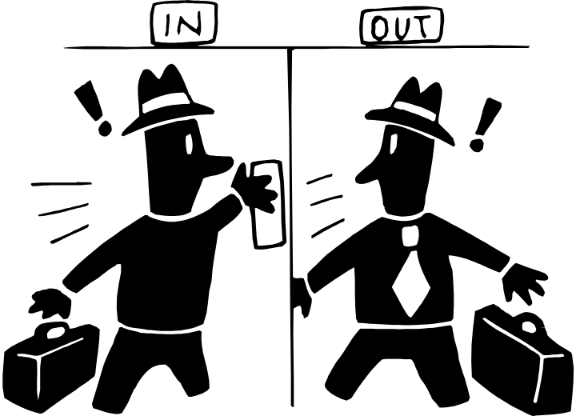
确定沟通目标
或要求的反应 Response
沟通过程中的顾客反应：
1 Cognitive (knowing) 认知
2 Affective 情感
3 Behavioural 行动

Slide 70
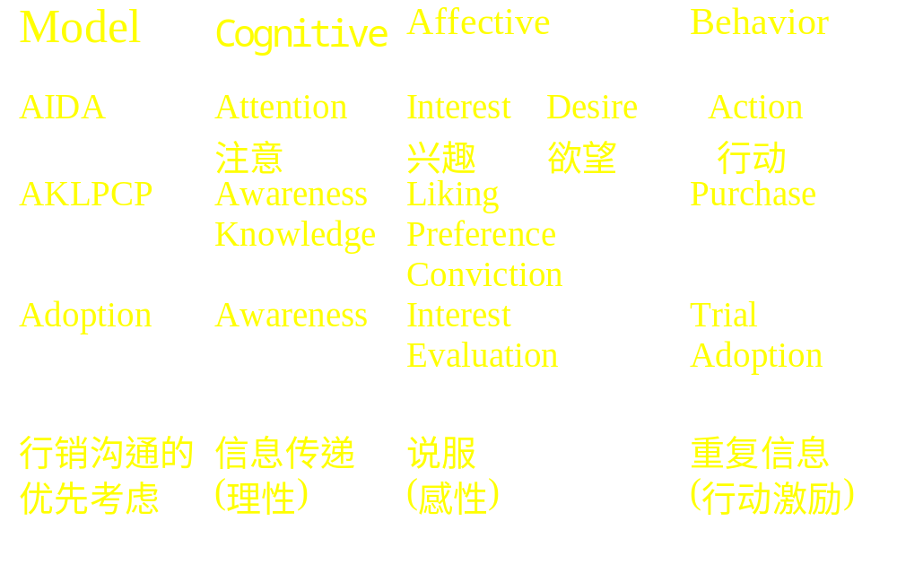
反应层次模式

Slide 71
选择信息 Message (1)
I 信息内容
message content
如何诉求？
理性 rational
感性 emotional
道德 moral
Hard sell or Soft sell?
II 信息结构
message structure:
是否做出明确结论？
单或双方论点？
表达的程序

Slide 72
选择信息 Message (2)
III 信息格式
message format
印刷广告
  标题； 文案，说明；
  颜色等
声音广告
  用词， 音质，发声等
IV信息来源
message source
可信度credibility
专业性 expertise
被喜爱程度likability
相同性 congruity

Slide 73
Impact of intended & unintended communication
Sender of
Message
Receiver of
Message
Intended
self-image
Intended
message
If A and B are
inconsistent, credibility
is reduced; otherwise,
credibility is increased
Unintended
message
Intended
Personal attributes
Other people receive the
unintended message B

Slide 74

选择沟通的管道 Channel
I 通过人员的接触管道
由两个或两个以上的人之直接沟通，可以是面对面，通过电话或邮件。
鼓吹管道 advocate channels
  由公司的销售人员联系购买者。
专家管道expert channels
  由独立的专家或具有影响力者向目标市场说明。
社会管道Social channels
  邻居，朋友，家庭成员，会员间的口传word of mouth.

Slide 75
选择沟通的管道 Channel 2
II 通过非人员接触之管道
印刷媒体， 广播媒体，电子媒体，展示媒体等
  报纸，电视，录像带；光碟，海报等
气氛 atmosphere
  银行，医院，旅馆，百货商店等
事件，盛典 event
  记者招待会，产品发布会，庆祝会等

Slide 76
拟定整体促销预算 Budget
量力而行 Affordable method
销售百分比 Percentage of sales method
盈利百分比 Percentage of profit method
竞争对等法 Competition parity method
目标与任务法 Objective and task method
  行销目标 (盈利；销售量；市场占有率等)
  制定促销组合
  制定每个促销单元所期望达到的目标
  制定所需的费用

Slide 77

决定促销组合 Promotion mix
促销工具：
广告 advertising
销售促进 sales promotion
人员推销 personal selling
公关与宣传 public relations & publicity
直效行销 direct marketing

Slide 78
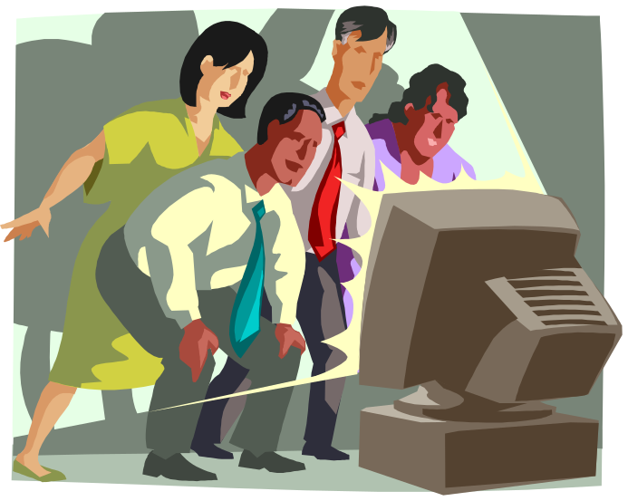
促销工具: 广告
公众性的表达(Public presentation)
  合法性; 标准化的产品; 公认的购买动机
普及性(pervasiveness)
  重复性; 广泛性; 可以比较; 可反映企业的规模
强化的表现(amplified expressiveness)
  通过使用文字, 声音和颜色等戏剧化的表现公司及产品的特性.
非人际化(impersonality)
  单向而非交流性的沟通

Slide 79

促销工具: 销售促进
Sales Promotion
通过使用短期的诱因(incentives)
如折价卷, 竞赛, 奖品等促进购买.
广告 - 购买的原因
SP - 即刻的购买行动
SP 的种类:
1 消费者的促销consumer promotion
2 商业促销trade promotion
3 销售人员的促销salesforce promotion

Slide 80
销售促进的种类
消费者促销
  样品sample
  折价卷 coupons
  现金回扣rebates
  折价包装price packs
  赠品premiums
  广告专品adg specialties
    附有广告商名字的赠品
  经常购买者的回馈
    frequent flyers
  竞赛, 彩票, 游戏等
商业促销工具
  直接折扣discount
  津贴/让价allowance
    每箱让价多少
    广告津贴等
  免费赠品
销售人员
问题:有无长期效应?

Slide 81

促销工具:公关与报导
Public relations & Publicity
高可信度 high credibility
容易使人解除防卫ability to catch buyers off guard
戏剧化dramatization

Slide 82

促销工具:人员推销
个人面对面进行
  直接而有互动性
人际关系的培养
  可以培养不同程度的人际关系
反应比较直接与迅速
  较有压力, 必须作出反应

Slide 83
直效行销 Direct Marketing
一种互动性的行销系统. 它利用一种或多种的媒体,
对消费者产生影响, 以期得到反应或交易
- 目录 - 邮寄信函
- 电话行销 - 电脑购物
- TV 购物 - 传真信函
- 电子邮件 - 有声邮件等

Slide 84
促销组合
受了公司推与拉的策略影响
推的策略
零售商
批发商
生产者
消费者
促销
人员推销
商业促销
其他
促销
人员推销
广告
销售促进

Slide 85
促销组合
受了公司推与拉的策略影响
拉的策略
生产者
零售商
批发商
消费者
促销活动

Slide 86
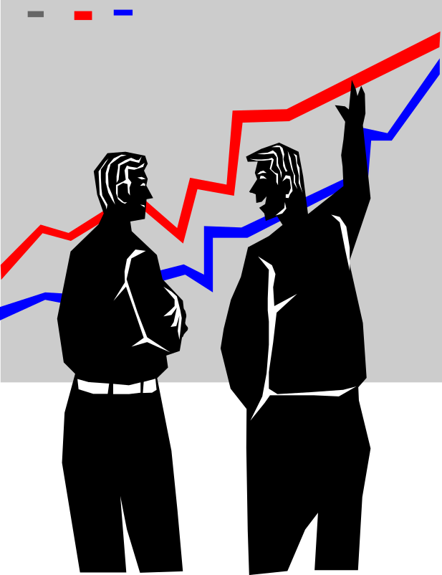
衡量促销结果
对产品，品牌的认识
对产品的满意度
对产品和公司的态度
对产品的试用度
对产品的购买意愿
产品的销量等

Slide 87
互联网络广告的特色
互动性：双向的信息传播、推拉互动的信息供需模式
虚拟性：实时性、临场感、高速高效
私人性：量身定做、主动参与、个性化
全球性：无时差、全天侯
永续性：社区意识、关系满意、永续经营
多媒体：视频、音频与文字信息息统一

Slide 88
Integrated Marketing Communications (IMC)
整合性的行销沟通（传播)
IMC是一种跨部门的运作，用来建立和加强与顾
客及有关者的有利关系。所有的行销信息必须协
调以便能为企业组织及其产品创立一个统一的
形象。 这些信息可以通过下列方法传播：
广告 advertising
销售促进 sales promotion
人员推销 personal selling
公关与宣传 public relations & publicity
直效行销 direct marketing
其他 POP；sponsorship; internet etc

Slide 89
Integrated Marketing Communications (IMC)
整合性的行销沟通（传播)的重点
1 跨部门的运作(不是行销部门的专业)
2 针对现有顾客与新顾客
3 除了关注顾客与通路业者外，也必须考虑
员工和其他与企业有关者。因为他们也会
影响企业的成功和失败。这比传统的促销
(promotion) 更为广泛。
4 IMC 的行销信息必须加以协调，以避免导致
顾客与有关者感到混淆不清。

Slide 90
7个层次的整合
7 levels of integration
1 Vertical objective integration
  do the communication objectives fit with the marketing
  objectives and the overall corporate obejctives?
2 Horizontal/functional integration
  Do the marketing objectives fit well with the other business
  functions of manufacturing, operations and HRM?
3 Marketing mix integration
  Is the marketing mix of product, price and place decisions
  consistent with the required communication messages?
4 Communication mix integration
  Do all the communications tools portray the same message?

Slide 91
7个层次的整合
7 levels of integration (2)
5 Creative design integration
  Is the creative design and execution uniform and
  consistent with the chosen positioning of the product/service?
6 Internal/external integration
  Are all the internal depts and external agencies working
  together to an agreed plan and strategy?
7 Financial integration
  Is the budget used in the most effective and efficient way?

Slide 92
1垂直目标的整合：
沟通目标是否符合营销目标与全面整体的目标？
2横向/功能的整合：
营销目标是否能完整与其他部门生产功能、行动操作
与人力资源管理配合吗？
3营销组合的整合：
营销组合中的产品、价格、渠道（分销）的决策是否与必需的沟通
信息有一致性？
4沟通组合的整合：
是否全部的沟通工具（管道）描绘（传达）相同的信息？

Slide 93
5
创意设计的整合：
创意设计和实行是否产品/服务的定位诉求相同？
6
内部与外在的整合：
所有内部的部门与外部的代理是否对同一个达成协议的计划与策略一起进行工作？
7
财务的整合
预算是否在最有效果和有效率的方式里使用？

Slide 94
Conclusion
Key points of IMC:整合营销传播的重点
  Consumer-oriented消费者导向
  Synergy协同优势
  Harmony协调性
  Relationship marketing关系营销
  Cost-efficiency成本效率
  Brand building品牌建设

Slide 95
“When one learns why something occurs,
the remedy suggests itself.”
“一旦事件发生的原因获得了解，解决方案自在其中。”
-John M. Olin（欧林，大企业家）

